Slide 1
Интерактивная мозаика – метод кооперативного обучения

Slide 2
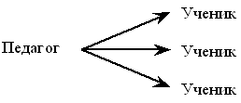
Пассивное обучение
учащиеся выступают в роли “объекта” обучения, которые должны усвоить и воспроизвести материал, который передается им учителем- источником знаний. Основные методы-это лекция, чтение, опрос.

Slide 3
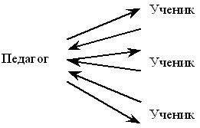
Активное обучение
обучающиеся являются “субъектом” обучения, выполняют творческие задания, вступают в диалог с учителем. Основные методы - это творческие задания, вопросы от учащегося к учителю, и от учителя к ученику.

Slide 4
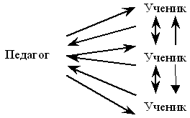
Интерактивное обучение

Slide 8
РАБОТА В ГРУППАХ I этап
Прочитайте текст
Обсудите группой ответы на вопросы к тексту

Slide 9
РАБОТА В ГРУППАХ II этап
Выполните задание к красному тексту
Выполните задание к желтому тексту
Выполните задание к зеленому тексту
ПРАВИЛА
Соблюдать строгую последовательность цветов
Эксперт по каждому цвету только дополняет и корректирует ответ других членов группы

Slide 10
КОНТРОЛЬ
Придумайте рассказ о том, как Вы побывали в Спарте. В рассказе должны отобразиться:
Описанием местности и географические объекты
Что Вас удивило в древней Спарте
Что понравилось
Что не понравилось

Slide 11
Рефлексия
1.Что предлагается? Какие задачи при этом можно решить? Каких результатов достичь?
2. Что из этого важно для меня? Почему?
3. Что я возьму для себя? Для каких новых результатов?

Slide 12
СПАСИБО ЗА ВНИМАНИЕ!

